Slide 1
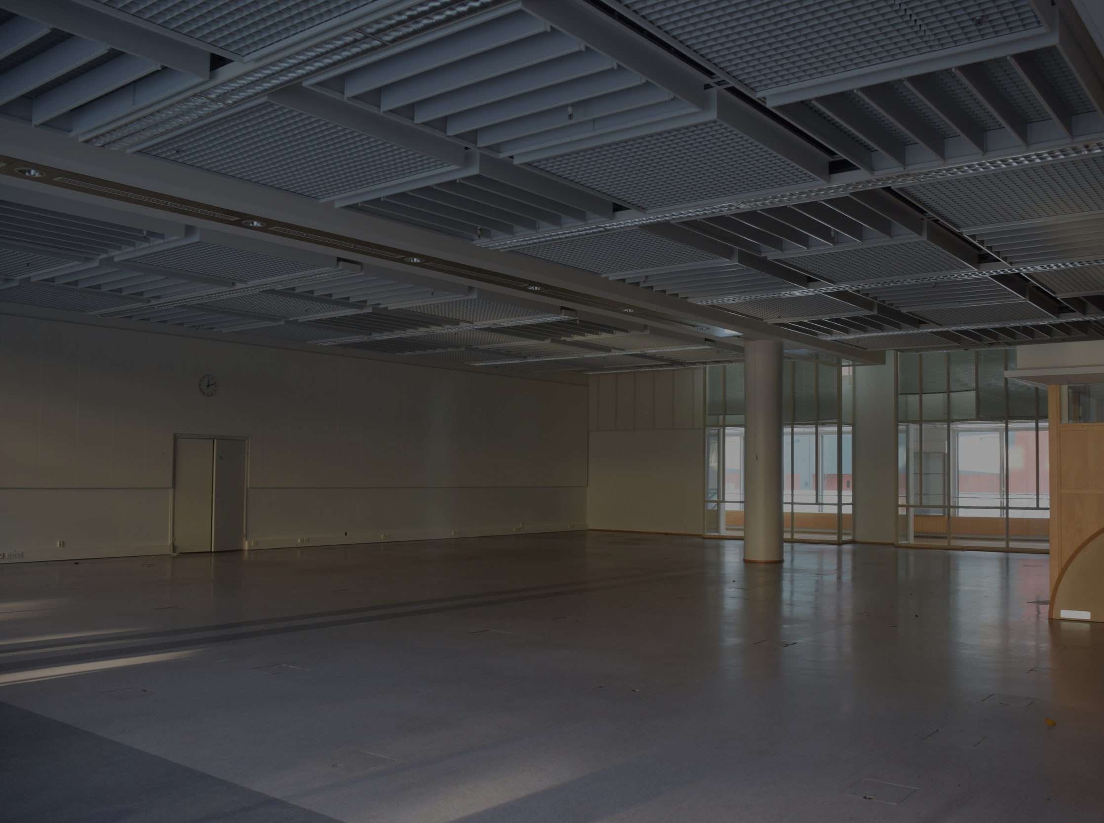
TILAPIONEERIT
27.3.-6.5.2018
goes myyr york
HTTP://TILAPIONEERIT.FI
PE 6.4.2018

Slide 2
Innovointiryhmät
1. <Ryhmän 1 opiskelijoiden nimet>
2. <Ryhmän 2 opiskelijoiden nimet>
3. <Ryhmän 3 opiskelijoiden nimet>
4. <Ryhmän 4 opiskelijoiden nimet>

Slide 3
Työpaja 2.2, jatketaan ideointia
Käyttäkää vielä noin 15 min uusien ideoiden lisäilyyn ja teemoitteluun
Ottakaa arkista kuva ja/tai listatkaa vielä teemat ja ideat ylös innovointiryhmien kansioihin.
Valitkaa 2-4 ohjelmaideaa jatkokehittelyä varten. - Idean esittäjä on siitä innostunut ja saa kaverinkin innostumaan - Talkoovoimin, itse hankituilla resursseilla järjestettävissä - Ohjelma- / kokeiluidealle löytyy kohderyhmä

Slide 4
Työpaja 2.2, työstetään konseptikortteja
Työstäkää ideoista 2-3 hengen voimin konseptikortteja (30 min)
Esitelkää konseptit innovointiryhmissänne, keskustelkaa ja antakaa palautetta.
Käydään lopuksi konseptikortteja lyhyesti läpi koko porukalla
Bonuksena voitte miettiä konseptin mahdollisuuksia muuttua pysyvämmäksi toiminnaksi

Slide 5
Konseptien testaaminen
Palatkaa konseptikorttien pariin ja miettikää miten parhaiten testaatte konseptin toimivuutta ja miten keräätte lisätietoa sitä varten.
Mitkä/ketkä ovat konseptin kannalta olennaiset kohderyhmät ja asiantuntijat
Voiko konseptia testata pienimuotoisesti ja kehittää kokemusten perusteella?

Slide 6
Konseptien testaaminen – “Lean Tilapioneeri”
Idea oletukset perustuen parhaaseen tietoon
Testi
pienimmällä mahdollisella “tuotteella”
Jatkokehitys idean jalostaminen uuden tiedon valossa
Voiko tiloja käyttää jo nyt pienimuotoisempiin kokeiluihin?

Slide 7
Konseptien testaaminen – ensimmäinen testi: haastattelut
Haastatteluilla on kaksi tavoitetta:
Konseptin testaus ja lisätiedon hankkiminen jatkokehitystä varten
Kokonaan uusien tarpeiden ja ideoiden löytäminen

Slide 8
Konseptien testaaminen – haastattelun suunnittelu ja toteutus
Selvittäkää ja valitkaa 1-4 konseptinne kannalta oleellista tahoa (organisaatio tai henkilö) tai alue, jolle katuhaastattelut (10 kpl) kannattaa suunnata
Miettikää tapa, jolla esitätte konseptinne erittäin lyhyesti ja selkeästi. Ottakaa myös tiedote mukaan.
Suunnitelkaa haastattelurunkoon kysymykset/teemat valmiiksi (esim. 6-8 teemaa ja alakysymyksiä). Muistakaa lisätä valmiit kysymykset runkoon
Sopikaa tapaamisesta, puhelinhaastattelusta, facebook-/ sähköpostihaastattelusta tai tehkää katuhaastattelut
Haastattelut kannattaa nauhoittaa (puhelimella)
Kirjatkaa muistiin haastattelukysymykset, haastateltavan tiedot, vastausten pääkohdat ja kiinnostavimmat lainaukset

Slide 9
Konseptien testaaminen – haastattelun suunnittelu ja toteutus
Lisävinkkejä haastatteluun
Jokaista konseptia kohden 1-2 pidempää teemahaastattelua (keskusteleva) tai 10 lyhyttä lomakehaastattelua kohderyhmälle
Esitelkää itsenne, kertokaa taustanne (Helsingin yliopiston Tilapioneerit-kurssi) ja kuvailkaa konseptinne vapaalla, luontevalla tavalla
Kysyttäviä asioita: 1. Perustiedot (nimi, ikä, sukupuoli, organisaatio, suhde Myyrmäkeen) 2. Konseptin kiinnostavuus/toteutettavuus/tarve 3. Taustatiedon lisääminen (haastateltavan kokemukset, asiantuntemus jne) 4. Mitä haastateltava haluaisi Colosseumiin jos voisi vapaasti päättää

Slide 10
Konseptien testaaminen – haastattelun suunnittelu ja toteutus (pe 13.4. mennessä)
Palauttakaa haastatteluaineisto Myyrdriven innovaatioryhmien kansioihin pe 13.4. mennessä sekä Slackiin #ohjelma -kanavalle.
Tulossa myös: konseptien pitchaus 13.4.! (11.4. suunnitellaan)

Slide 11
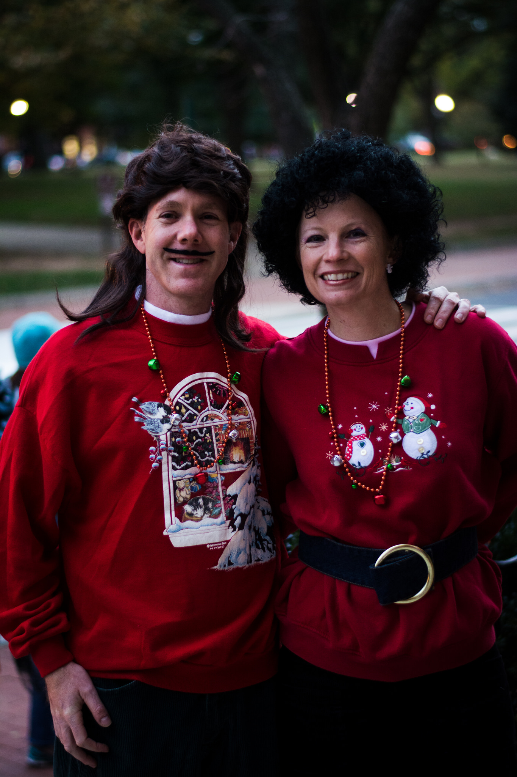
Merkatkaa kalenteriin pe 13.4. klo 16-20
KURSSIN OMA
EPÄVARMUUSDISCO KE 11.4. klo 16-20
COLO, 2.KRS!
M.Y. FEST -SPACE (5/5)
sekä Myyrmäen alkuasukas ja luolamaalauskierros by Nele
Kuva: Tracy (CC BY-NC-SA 2.0)

